Slide 1

Kotlin基础教学
20:05正式上课
THANK YOU FOR WATCHING
主讲老师Zero老师：3417671365
课程咨询阿媛老师：2807762965

Slide 2

讲师简介
享学课堂 -Zero老师
系统架构师、项目经理
前阿里P7移动架构师，曾就职于Nubia等一线互联网公司。有多年的项目研发经验，精通Android 高级控件开发，性能优化，多种开源框架开发经验，热爱代码，对Android情有独钟，讲课生动，有激情。
◆ QQ：3417671365

Slide 3






享学讲师团队
Alvin老师
曾就职于三星、
小米，项目经理
Mark 老师
华为架构师，专注并发编程
King 老师
曾就职于招行、58同城
Allen老师
国防科大研究生毕业，
全球首批Android开发者
Zero老师
前阿里P7移动架构师，
曾就职于Nubia等一线互联网公司。
Lance老师
某游戏公司主程，
前爱奇艺高程。

Slide 4
Kotlin-特性
Lambda 表达式
数据类 (Data classes)
函数字面量和内联函数（Function literals & inline functions）
函数扩展 (Extension functions)
空安全（Null safety）
智能转换（Smart casts）
字符串模板（String templates）
主构造函数（Primary constructors）
类委托（Class delegation）
类型推断（Type inference）
单例（Singletons）
声明点变量（Declaration-site variance）
区间表达式（Range expressions）

Slide 5
基础类型

Slide 6
Kotlin-类型声明
var | val 变量名 [:类型] [= 初始值]
Notes:
对于普通变量来说，不可变（ immutable ）和只读（ read-only ）之间没什么区别。因为你没有办法复写一个 val 变量，所以在这时确实是不可变的。
但如果是对于类的成员变量来说，那只读和不可变的区别可就大了。
在 Kotlin 的类中，val 和 var 是用于表示属性是否有 getter/setter：
var：同时有 getter 和 setter。
val：只有 getter。
Pascal:形式

Slide 7
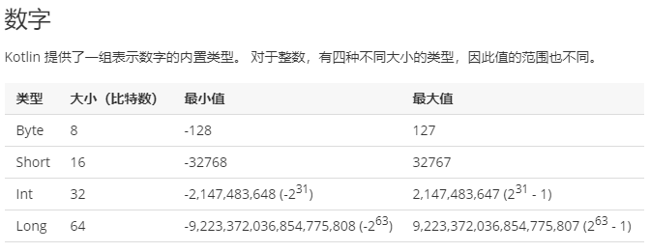
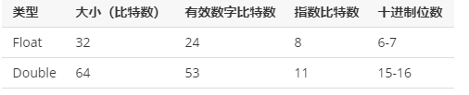
Kotlin-基本类型
浮点数
Notes:
对于浮点数，Kotlin 提供了 Float 与 Double 类型。 根据 IEEE 754 标准， 两种浮点类型的十进制位数（即可以存储多少位十进制数）不同。 Float 反映了 IEEE 754 单精度，而 Double 提供了双精度。
对于以小数初始化的变量，编译器会推断为 Double 类型。 如需将一个值显式指定为 Float 类型，请添加 f 或 F 后缀。 如果这样的值包含多于 6～7 位十进制数，那么会将其舍入
无符号类型只在 Kotlin 1.3 以上版本有效, 目前还处于 试验性阶段. 详情请参见 下文 针对无符号整数, Kotlin 引入了以下数据类型:
kotlin.UByte : 无符号的 8 位整数, 值范围是 0 到 255
kotlin.UShort : 无符号的 16 位整数, 值范围是 0 到 65535
kotlin.UInt : 无符号的 32 位整数, 值范围是 0 到 2^32 - 1
kotlin.ULong : 无符号的 64 位整数, 值范围是 0 到 2^64 - 1
无符号整数支持有符号整数的大多数运算符.
注意, 将无符号类型变为有符号类型 (或者反过来) 是一种 二进制不兼容的 变换
u 和 U 后缀将一个字面值标记为无符号整数
val b: UByte = 1u // 字面值类型为 UByte, 因为程序指定了期待的数据类型
uL 和 UL 后缀将字面值明确标记为无符号的 long
val l a = 1UL // 字面值类型为 ULong, 即使这里未指定期待的数据类型, 而且整数值可以存入 UInt 内

Slide 8
Kotlin-字面常量
字面常量
数值常量字面值有以下几种:
十进制: 123
Long 类型用大写 L 标记: 123L
十六进制: 0x0F
二进制: 0b00001011
注意: 不支持八进制
Kotlin 同样支持浮点数的常规表示方法:
默认 double：123.5、123.5e10
Float 用 f 或者 F 标记: 123.5f
数字字面值中的下划线
Notes:
val oneMillion = 1_000_000
val creditCardNumber = 1234_5678_9012_3456L
val socialSecurityNumber = 999_99_9999L
val hexBytes = 0xFF_EC_DE_5E
val bytes = 0b11010010_01101001_10010100_10010010

Slide 9
Kotlin-显示转换
每个数字类型支持如下的转换:
toByte(): Byte
toShort(): Short
toInt(): Int
toLong(): Long
toFloat(): Float
toDouble(): Double
toChar(): Char
Notes:
// 假想的代码，实际上并不能编译：
val a2: Int? = 1 // 一个装箱的 Int (java.lang.Integer)
//val b2: Long? = a2 // 隐式转换产生一个装箱的 Long (java.lang.Long)
//print(b2 == a2) // 惊！这将输出“false”鉴于 Long 的 equals() 会检测另一个是否也为 Long
//val b3 : Long? = (Int?)a2

Slide 10
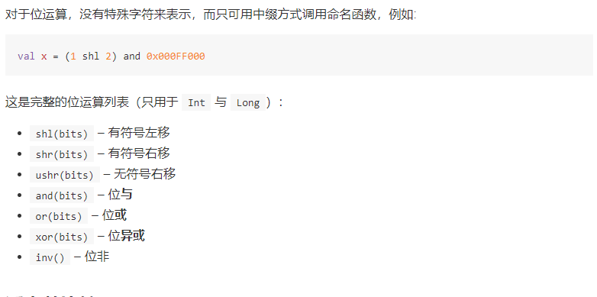
Kotlin-位运算

Slide 11
Kotlin-类型自动提升
所有的Byte类型、Short类型将被提升到Int类型。
整个算术表达式的数据类型自动提升到与表达式中最高等级操作数同样的类型。操作数的等级排列如图3.10所示，位于箭头右边类型的等级高于位于箭头左边类型的等级
double
byte
short
int
long
float
char

Slide 12
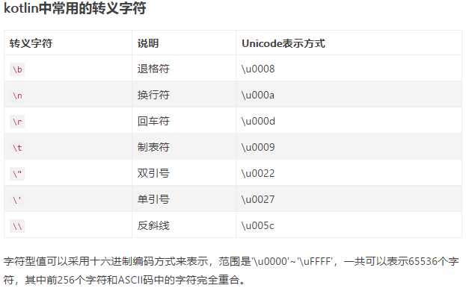
Kotlin-字符型
字符型通常用于表示单个的字符，字符型值必须使用单引号（'）括起来
字符型值有三种表示形式：
直接通过单个字符来指定字符型值（'A'、'9'）；
通过转义字符表示特殊字符型值('\n'、'\t')；
直接使用Unicode值来表示字符型值（'\uXXXX'）。

Slide 13
Kotlin-Boolean类型
布尔型只有一个Boolean类型，用于表示逻辑上的“真”或“假”。与Java类似，Kotlin的 Boolean类型的值只能是true或false，不能用0或者非0来代表。其他数据类型的值也不能转换成Boolean类型
Boolean类型的值或变量主要用作旗标来进行流程控制，在Kotlin语言中使用Boolean类型的变量或值控制的流程主要有如下几种。
if条件控制语句。
while循环控制语句。
do while循环控制语句。
内置的布尔运算有
|| – 短路逻辑或
&& – 短路逻辑与
! - 逻辑非

Slide 14
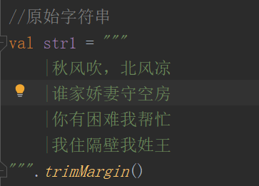
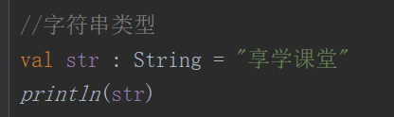
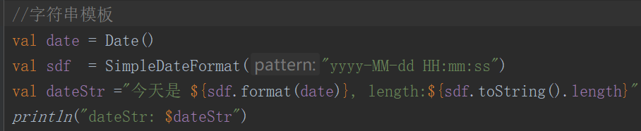
Kotlin-字符串
转义字符串：转义字符串可以有转义字符，转义字符串很像Java字符串。
原始字符串：原始字符串可以包含换行和任意文本。原始字符串需要用三个引号括起来
字符串模板

Slide 15
Kotlin-函数的类型
kotlin函数的类型：
(参数列表) -> 返回值类型 （Int,String）-> Unit
(code: Int, msg: String) -> Boolean
通过 ->符号来组织参数类型和返回值类型
必须用一个括号来包裹参数类型
返回值类型即使是Unit 也必须显示声明
特例: () -> Unit

Slide 16
Kotlin-null安全
null安全可以说是Kotlin语言对Java的重大改进之一
非空类型和可空类型
先判断后使用
安全调用
Elvis运算
Int
Int?
java基本类型int
java包装类型Integer
类型别名
typealiase 类型别名 = 已有类型

Slide 17
运算符和表达式

Slide 18
Kotlin-运算符
与 Java 中完全相同的，如加减乘除等基本数学运算等
Java 中有，但是用途不同的，比如冒号
Java 中有而 Kotlin 中没有的，重点
Java 中没有而 Kotlin 中有的，重点

Slide 19
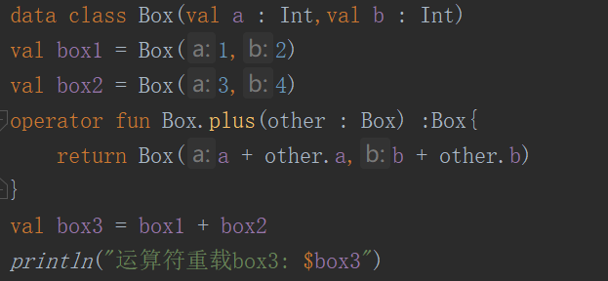
Kotlin-操作符重载？
什么是操作符重载？
多态的概念
operator 关键字标记

Slide 20
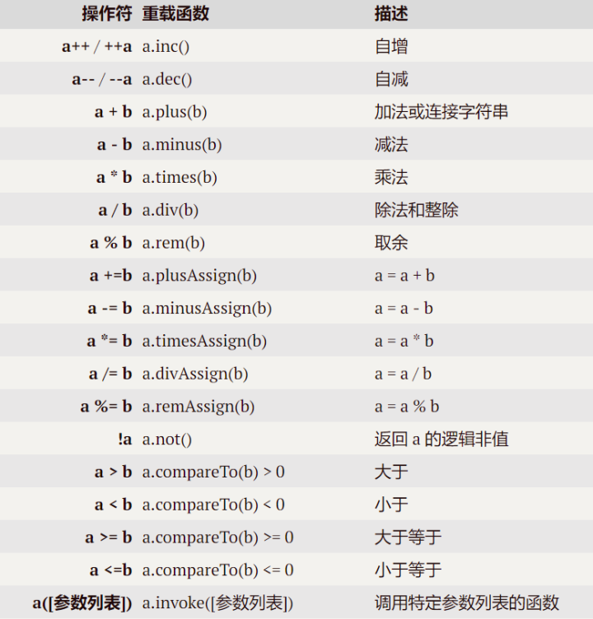
Kotlin-与java相同的

Slide 21
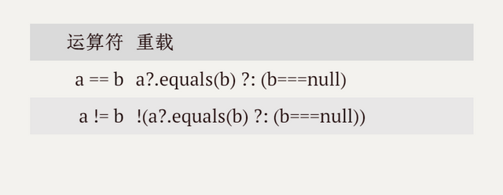
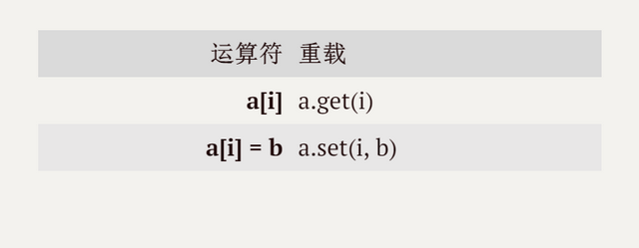
Kotlin-与java有差异的
== 和 !=
[]
Notes:
a?.equals(b) ?: (b===null) 这个表达式，用 Java 写出来是这样的：
if(a != null){
return a.equals(b);
}else{
return b == null;
}
可以看到，它实际上调用的是 equals 方法来比较两个元素是否 对象相等，而不是 Java 中的比较 引用相同。
与 Java 中的不同之处在于，Kotlin 中这个运算符不仅可以用在 数组 变量后，也可以用在 集合 变量后，可以方便地 调用和操作 数组和集合中的元素
如果需要比较两个对象的引用是否相同，可以使用 === 和 !== 操作符，它们与 Java 中的 == 和 != 是一样的。

Slide 22
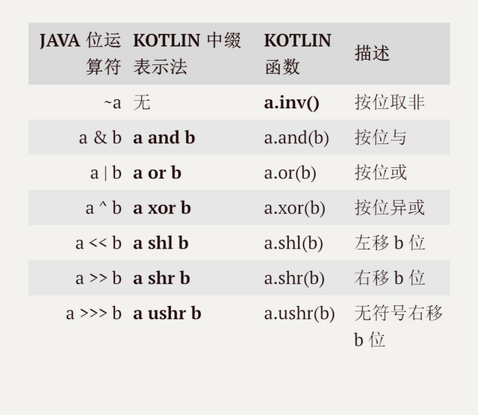
Kotlin-java独有
Notes:
对于 <<=、>>=、>>>= 这三个赋值操作符，Kotlin 中没有与之对应的函数。
中缀表示法 是 Kotlin 定义的一种特殊的函数调用方式，标记为 infix ，并且只有一个参数的扩展函数或成员函数，可以使用这种表示方法。

Slide 23
Kotlin-java没有的
is 和 !is
这两个运算符相当于 Java 中的 instanceof 运算符，用于检查对象是否是某个类的实例。
in 和 !in
in b 重载为 b.contains(a)
!in b 重载为b.minus(a)
用于检查 a 是否是 b 内的元素，这里的 b 可以是数组、集合和区间。这个运算符还可以用在 for 循环中，用来遍历 b 中的元素：
闭区间..
.. b 重载为 a.rangeTo(b)，返回一个从 a 到 b 的 区间，a 和 b 这两个边界也包含在内。这里的 a 和 b 要求都是整数，而且 a <= b
半开区间a until b
[a,b) 用来变量数组
反向区间a downTo b
[b,a] b < a
区间步长 step
for(num in 7 downTo 1 step 2)

Slide 24
流程控制

Slide 25
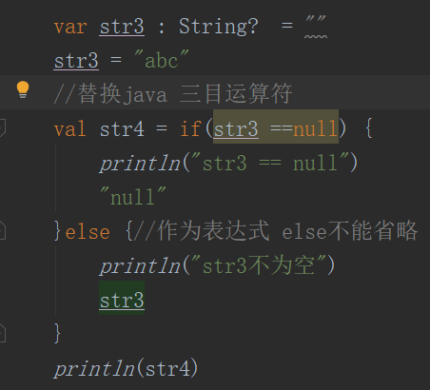
Kotlin-if else
if-else
作为条件判断语句
作为表达式 (三元运算符（条件?然后:否则）
Notes:
如果要把if语句当作表达式使用，那么一定要有else部分，否则就会出现编译错误

Slide 26
Kotlin-when
when
作为条件语句，替换java的switch不再需要使用case关键字
case会的冒号改为箭头(->)
default改为更有意义，更明确的else
when分支可以匹配多个值
when分支后的值不要求是常量，可以是任意表达式
when分支对条件表达式的类型没有任何条件
作为表达式
when应用情况
when分支匹配多个值
when分支使用in,!in处理范围
when分支使用is,!is处理类型
when分支取代if...else...if，此时不需要为when分支提供任何表达式，每个分支条件多少一个布尔表达式(无参的when)

Slide 27
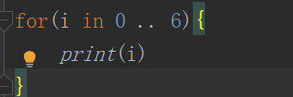
Kotlin-循环结构
循环语句
while与do...while
for-in
for-in循环中的常量无须声明
for-in可以遍历范围，序列，集合与任何可迭代对象

Slide 28
Kotlin-控制循环结构
返回和跳转
return：默认从最直接包围它的函数或者匿名函数返回；
break：终止最直接包围它的循环；
continue：继续下一次最直接包围它的循环。
Break与Continue标签
在Kotlin中任何表达式都可以用标签（label）来标记
标签名 @ 表达式
命名函数自动定义标签
标签的作用域和变量一样
标签处返回
Notes:
Kotlin 中的标签只有放在循环语句或 when语句之前才起作用

Slide 29
Kotlin-异常
Kotlin 中所有异常类都是 Throwable 类的子孙类。 每个异常都有消息、堆栈回溯信息以及可选的原因
使用 throw-表达式来抛出异常
使用 try-表达式来捕获异常
Try 是一个表达式
Kotlin 没有受检的异常
throw 表达式的类型是特殊类型 Nothing。 该类型没有值，而是用于标记永远不能达到的代码位置
不要在finally块中使用return或者throw等导致方法终止的语句，否则会有问题
Notes:
可以有零到多个 catch 块。finally 块可以省略。 但是 catch 与 finally 块至少应该存在一个
1、kotlin中的异常处理和java处理相似，除了Kotlin不要求你声明函数可以抛出的异常。
2、如果一个try代码块执行一切正常，代码块中最后一个表达式就是结果。
3、如果捕获到一个异常，那么cache代码块中最后一个表达式就是结果。
除非在try,catch中调用了退出虚拟机的方法，不然finally一定会执行
finally会覆盖try,catch的结果

Slide 30
数组和集合

Slide 31
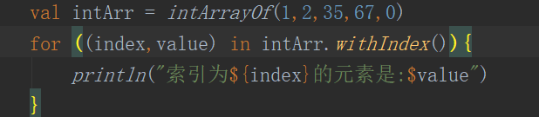
Kotlin-数组
数组在Kotlin中使用Array<T>类来表示
基本类型数组:ByteArray,LongArray,xxxArray等这些类是基本类型数组，但是跟Array类没有继承关系
数组的创建
使用arrayOf()函数(java的静态初始化)
使用arrayOfNulls()函数(java的动态初始化)
使用emptyArray()函数
使用Array(size:Int,init:(int)->T)构造器

Slide 32
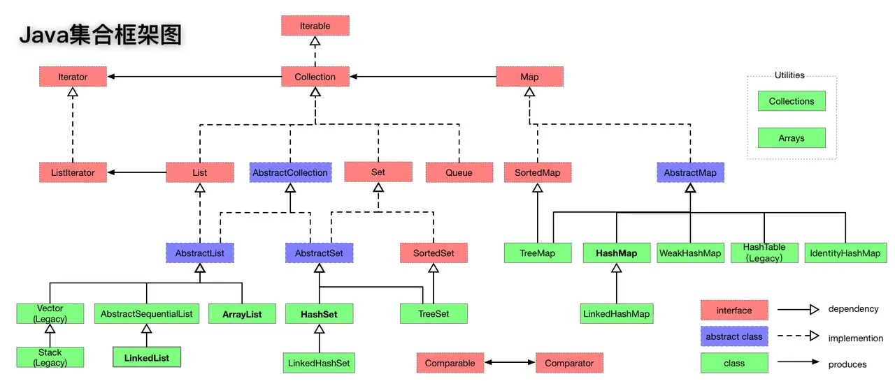
Kotlin-集合

Slide 33
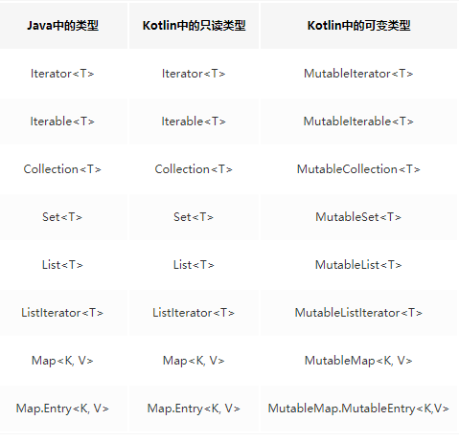
Kotlin-集合

Slide 34
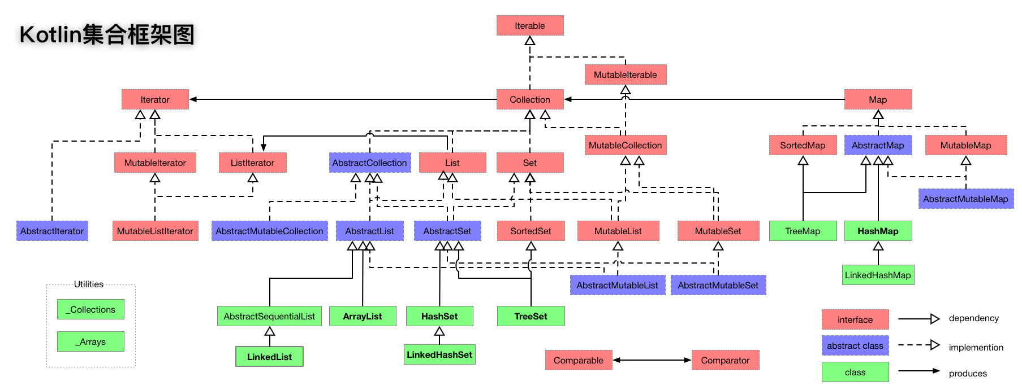
Kotlin-集合

Slide 35
Kotlin-集合
Kotlin集合可分为可变和不可变集合
声明并初始化List的集合：使用listOf(..)函数
声明并初始化MutableList的集合：使用mutableListOf(..)函数/listOfNotNull()/arrayListOf()
声明并初始化Set的集合：使用setOf(..)函数
声明并初始化MutableSet的集合：使用mutableSetOf(..)函数/hashSetOf()/linkedSetOf()/sortedSetOf()
不可变的Map类型集合的初始化使用：mapOf()函数
可变的Map类型集合的初始化使用：mutableMapOf()函数/hashMapOf()/linkedMapOf()/sortedMapOf()
Kotlin集合常见操作

Slide 36
Kotlin-惰性集合
惰性集合
通过序列提供效率 list.asSequence()
惰性求值
一种在需要时才进行求值的计算方式
中间操作
末端操作
序列可以是无限的
序列与Java 8 Stream

Slide 37
函数和Lambda表达式

Slide 38
Kotlin-函数定义
fun 函数名(形参列表)[ : 返回值类型]{
//由零到多条可执行语句组成的函数
}
返回值类型:
省略” : 返回值类型” 部分
使用” : Unit” 指定返回Unit代表没有返回值

Slide 39
Kotlin-函数参数
具有参数的基本函数声明
默认参数，即参数具有默认值
命名参数，当传递参数的时候显示使用参数名 = 参数值
可变数量的参数：即参数的个数不定。
伸展操作符( * )

Slide 40
Kotlin-函数
单表达式函数
函数递归
尾递归函数(tailrec)
函数重载
局部函数
高级函数

Slide 41
Kotlin-Lambda
Lambda表达式的本质其实是匿名函数，因为在其底层实现中还是通过匿名函数来实现的
Lambda语法特征
(参数列表) -> {//由零到多条可执行语句组成的函数}
最后一个表达式自动作为Lambda表达式的返回值，无须使用return
Lambda表达式不能指定返回值类型
it可表示为单个参数的隐式名称，是Kotlin语言约定的
用下划线(_)表示未使用的参数，表示不处理这个参数
匿名函数
匿名函数和Lambda表达式的return
匿名函数时返回值是返回自身函数的值
Lambda表达式的返回值是将包含它的函数中返回
闭包
即是函数中包含函数，这里的函数我们可以包含(Lambda表达式，匿名函数，局部函数，对象表达式)

Slide 42
Kotlin-内联函数
内联函数
使用inline修饰函数
inline fun <T> lock(lock: Lock, body: () -> T): T { …… }
禁用内联
inline fun foo(inlined: () -> Unit, noinline notInlined: () -> Unit) { …… }
非局部返回crossinline
具体化的类型参数
inline fun <reified T> TreeNode.findParentOfType(): T?
内联属性
inline 修饰符可用于没有幕后字段的属性的访问器
内联类
Notes:
https://www.kotlincn.net/docs/reference/inline-classes.html
内联函数
使用高阶函数会带来一些运行时的效率损失：每一个函数都是一个对象，并且会捕获一个闭包。 即那些在函数体内会访问到的变量。 内存分配（对于函数对象和类）和虚拟调用会引入运行时间开销
程序要将执行顺序转移到被调用表达式或函数所在的内存地址，当被调用表达式或函数执行完后，再返回到原函数执行的地方
1. 为被调用的表达式或函数创建一个对象
2. 为被调用的表达式或函数所捕获的变量创建一个副本
3. 在跳转到被调用的表达式或者函数所在的地址之前，先要保存现场，然后从被调用的表达式或函数返回时，需要恢复现场，即传说中的压栈和出栈

Slide 43
面向对象

Slide 44
Kotlin-面向对象
定义类
[修饰符] class 类名 [constructor 主构造器] {
零到多个次构造器
零到多个属性
领导多个方法
}
修饰符
public | internal | private
final | open | abstract
属性(Kotlin) = 字段(Java) + getter + setter
[修饰符] var | val 属性名 : 类型 [= 默认值]
[<getter>]
[<setter>]
修饰符
public | protected | internal | private
final | open | abstract
Notes:
1. 主构造器 参数 加 var | val 成为属性
2. 对于属性 使用public protected internal 和不使用效果一样
顶级函数不能用 protected abstract final 修饰
3. 如果对属性使用private 则该属性作为幕后属性使用
4. 关于final 和open
可以修饰类 属性 方法 表示其不可改变
为非抽象类，非抽象方法，非抽象属性自动添加final
final，open不能修饰局部变量
5. 编译时常量 用 const val 定义
6. 关于internal
- 一个 IntelliJ IDEA 模块；
- 一个 Maven 项目；
- 一个 Gradle 源集（例外是 `test` 源集可以访问 `main` 的 internal 声明）；
- 一次 `` Ant 任务执行所编译的一套文件。

Slide 45
Kotlin-面向对象
componentN方法与解构
operator fun componetN() : 返回值类型{}
“_”占位符的使用
数据类与返回多个值的函数
在Lambda表达式中解构 “(a,b)” 使用圆括号就表示使用解构
Notes:
数据类 使用data修饰 还必须满足的条件
1. 主构造器至少需要一个参数
2. 主构造器的参数需要使用val|var声明为属性
3. 数据类不能使用abstract,open sealed修饰，也不能定义成内部类
4. 数据类自1.1后可以实现接口也可以继承其他类
特性
1. 生成equals()/hashCode()
2. 自动重写toString()
3. 为每个属性自动生成operator修饰的componentN()
4. 生成copy()

Slide 46
Kotlin-面向对象
幕后字段
定义：
在Kotlin中定义一个普通属性时，会为该属性生成一个field,getter,和setter,其中这个field就称为幕后字段(backing field)
何时会生成幕后字段？
对于var|val属性
Kotlin自动生成了 setter |getter 产生幕后字段
重写了 setter |getter 不产生幕后字段
在重写了的 setter |getter中使用了field 产生幕后字段
幕后属性
使用private修饰的属性，就是幕后属性
延迟初始化属性lateinit
Kotlin要求所有属性必须由程序员显示初始化
定义时初始化
在构造器中赋值初始化
所以例如Activity里面的控件，都要用lateinit修饰
Notes:
幕后字段特点
1. 如果Kotlin类的属性有幕后字段，则要求为该属性显式指定初始值
1.1 要么在定义时指定
1.2 要么在构造器中指定
2.反之，如果该属性没有幕后自段，则不允许指定初始值(很明显，没field,即使指定了也没地方保存)
lateinit限制规则
1. lateinit只能修饰var修饰的属性
2. lateinit修饰的属性不能有自定义的getter 或者setter方法 (怎么办？)
3. lateinit修饰的属性必须是非空类型
4. lateinit修饰的属性不能是原生类型(java的8种基本类型对应的类型)
另外Kotlin不会为属性执行默认初始化 “lateinit property name has not been initalized”

Slide 47
Kotlin-面向对象
主构造器和初始化
初始化块可以使用主构造器定义的形参
在声明属性时可以使用主构造器定义的形参
在主构造器上，直接在参数之前使用var | val 即可声明属性
次构造器与构造器重载
无论有多少个次构造器，都要先调用主构造器(执行初始化代码)
Notes:
构造器也是方法 可以设置默认值

Slide 48
Kotlin-面向对象
类的继承
修饰符 class SubClass : SuperClass {}
Kotlin的类默认是final,不能继承，所以需要用open修饰
属性 | 方法的继承也是需要用open修饰，子类需要用override修饰属性 | 方法
子类的主构造器
class SubClass: BaseClass(形参){}
子类的次构造器
子构造器使用:this(参数)显式调用本类的重载构造器，最终还是要调用父构造器
子构造器使用:super(参数)
子构造器既没有使用:super(),也没有使用:this()，系统将会隐式调用父类无参构造器
super限定
在子类重写了父类的属性|方法，则可使用super限定调用父类的
若子类从多个直接超类型(接口或类)继承了同名的成员，则要求子类重写该成员super<T>

Slide 49
Kotlin-面向对象
多态
使用is检查类型，会自动转型
使用as 强制转型
as: 不安全，如果失败，引发ClassCastException
导包:
import java.util.Date
import java.sql.Date as SDate
as?: 安全，如果失败，返回null

Slide 50
Kotlin-面向对象
不可变类与可变类
不可变指创建该类的实例后，该类的属性值是不可以改变的
抽象类与接口
密封类本质是抽象类
区别：体现在设计目的上
接口体现的是一种规范
抽象类体现的是一种模板模式设计
数据类
嵌套类
相当于Java的静态内部类
嵌套类不能访问外部类的任何其他成员，只能访问另外一个嵌套类
内部类
非静态内部类,需要用inner修饰
枚举类
Notes:
自定义不可变类规则：
1. 提供带参数的构造器，用于根据传入的参数来初始化类中的属性
2. 定义使用final修饰的只读属性，避免程序通过setter方法改变该属性值、
密封类
1. 密封类的子类是固定的，子类和密封类必须在同一个文件中

Slide 51
Kotlin-面向对象
对象表达式和对象声明
object [: 0~N个父类型]{
//对象表达式的类型部分
}
伴生对象
使用compainion修饰的对象
每个类最多只能定义一个
对象表达式和对象声明之间有一个重要的语义差别：
对象表达式是在使用他们的地方立即执行（及初始化）的；
对象声明是在第一次被访问到时延迟初始化的；
伴生对象的初始化是在相应的类被加载（解析）时，与 Java 静态初始化器的语义相匹配

Slide 52
Kotlin-面向对象
类委托
类委托是代理模式的应用，可作作为继承的一种不错的替代
属性委托
对于一个可变属性（即 var 声明的），委托必须额外提供一个名为 setValue 的函数，该函数接受以下参数：
thisRef —— 同 getValue()；
property —— 同 getValue()；
new value —— 必须与属性同类型或者是它的子类型
委托工厂 provideDelegate
延迟属性（lazy properties）: 其值只在首次访问时计算；
可观察属性（observable properties）: 监听器会收到有关此属性变更的通知；
把多个属性储存在一个映射（map）中，而不是每个存在单独的字段中。

Slide 53
Kotlin-面向对象
方法扩展
扩展是静态解析的
可空接收者
伴生对象的扩展
扩展声明为成员
关于可见性的说明
扩展的可见性与相同作用域内声明的其他实体的可见性相同。例如：
在文件顶层声明的扩展可以访问同一文件中的其他 private 顶层声明；
如果扩展是在其接收者类型外部声明的，那么该扩展不能访问接收者的 private 成员。
Notes:
Kotlin 能够扩展一个类的新功能而无需继承该类或者使用像装饰者这样的设计模式。 这通过叫做 扩展 的特殊声明完成。 例如，你可以为一个你不能修改的、来自第三方库中的类编写一个新的函数。 这个新增的函数就像那个原始类本来就有的函数一样，可以用普通的方法调用。 这种机制称为 扩展函数 。此外，也有 扩展属性 ， 允许你为一个已经存在的类添加新的属性

Slide 54
泛型

Slide 55
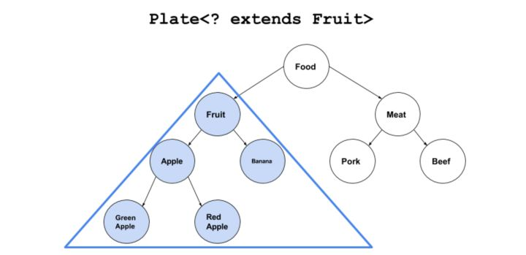
Kotlin-泛型
声明处型变（declaration-site variance）与类型投影（type projections）
逆变性（contravariance）
星投影
泛型函数
不仅类可以有类型参数。函数也可以有。类型参数要放在函数名称之前
Notes:
对于 Foo <out T : TUpper>，其中 T 是一个具有上界 TUpper 的协变类型参数，Foo <*> 等价于 Foo <out TUpper>。 这意味着当 T 未知时，你可以安全地从 Foo <*> 读取 TUpper 的值。
对于 Foo <in T>，其中 T 是一个逆变类型参数，Foo <*> 等价于 Foo <in Nothing>。 这意味着当 T 未知时，没有什么可以以安全的方式写入 Foo <*>。
对于 Foo <T : TUpper>，其中 T 是一个具有上界 TUpper 的不型变类型参数，Foo<*> 对于读取值时等价于 Foo<out TUpper> 而对于写值时等价于 Foo<in Nothing>。
如果泛型类型具有多个类型参数，则每个类型参数都可以单独投影。 例如，如果类型被声明为 interface Function <in T, out U>，我们可以想象以下星投影：
Function<*, String> 表示 Function<in Nothing, String>；
Function<Int, *> 表示 Function<Int, out Any?>；
Function<*, *> 表示 Function<in Nothing, out Any?>

Slide 56
注解与反射

Slide 57
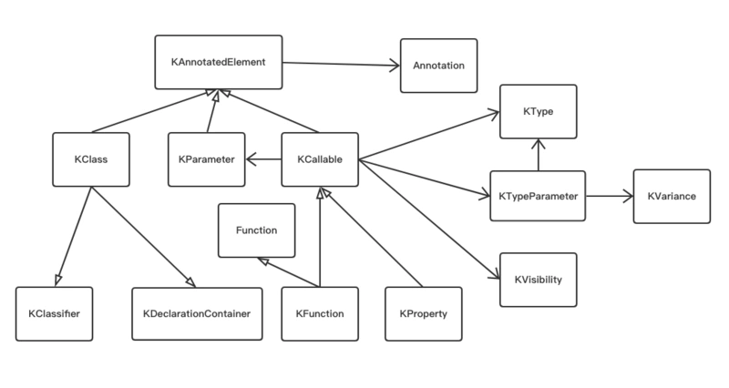
Kotlin-注解与反射
注解声明
注解是将元数据附加到代码的方法
@Target 指定可以用该注解标注的元素的可能的类型（类、函数、属性、表达式等）；
@Retention 指定该注解是否存储在编译后的 class 文件中，以及它在运行时能否通过反射可见 （默认都是 true）；
@Repeatable 允许在单个元素上多次使用相同的该注解；
@MustBeDocumented 指定该注解是公有 API 的一部分，并且应该包含在生成的 API 文档中显示的类或方法的签名中。

Slide 58
Kotlin进阶

Slide 59
Kotlin-进阶
常见高级函数
Kotlin与设计模式
伴生对象增强工厂模式
用具名可选参数替换构建者模式
观察者模式
高级函数简化策略模式，模板模式
通过扩展替换装饰者模式
协程

Slide 60
Kotlin实战

